Slide 1

PHÒNG GIÁO DỤC VÀ ĐÀO TẠO HUYỆN ĐẠI LỘC
TRƯỜNG TIỂU HỌC LÊ DẬT
CHÀO MỪNG QUÝ THẦY CÔ GIÁO VỀ DỰ GIỜ
MÔN: ÂM NHẠC LỚP 3
GIÁO VIÊN THỰC HIỆN: ĐỖ THỊ HỒNG

Slide 2





Thứ ba ngày 6 tháng 4 năm 2021
Âm nhạc
Khởi động
Trò chơi: Nghe giai điệu đoán tên bài hát.

Slide 3

Thứ ba ngày 6 tháng 4 năm 2021
Âm nhạc
Tiết 28:- Ôn tập bài hát Tiếng hát bạn bè mình
Nhạc và lời: Lê Hoàng Minh
- Tập kẻ khuông nhạc và viết khóa son

Slide 4
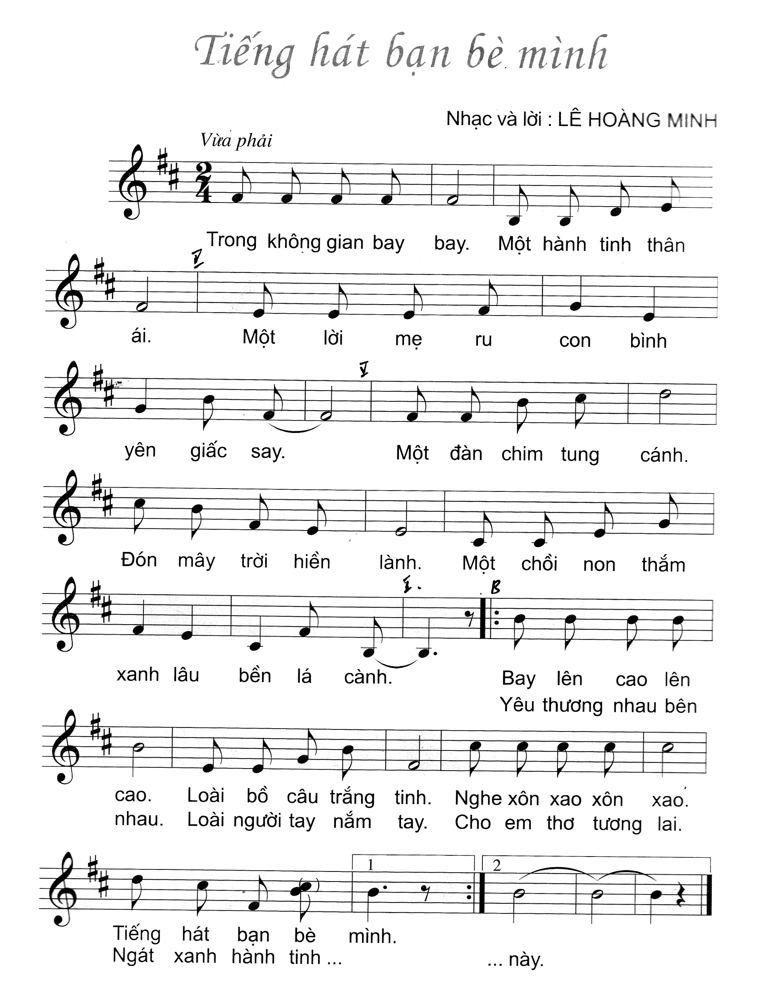

Slide 5
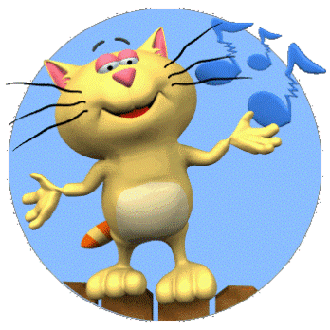

Hát kết hợp gõ đệm theo tiết tấu lời ca.
©m nh¹c 3
Trong không gian bay bay / một hành tinh thân ái.
x x x x x x x x x x
Một lời mẹ ru con / bình yên / giấc say.
x x x x x x x x x
Một đàn chim tung cánh / đón mây trời hiền lành.
x x x x x x x x x x
Một chồi non thắm xanh / lâu bền / lá cành.
x x x x x x x x x
Bay lên cao lên cao / loài bồ câu trắng tinh.
x x x x x x x x x x
Nghe xôn xao xôn xao / tiếng hát bạn bè mình.
x x x x x x x x x x
Yêu thương nhau bên nhau / loài người tay nắm tay.
x x x x x x x x x x
Cho em thơ tương lai / ngát xanh hành tinh này.
x x x x x x x x x x

Slide 6
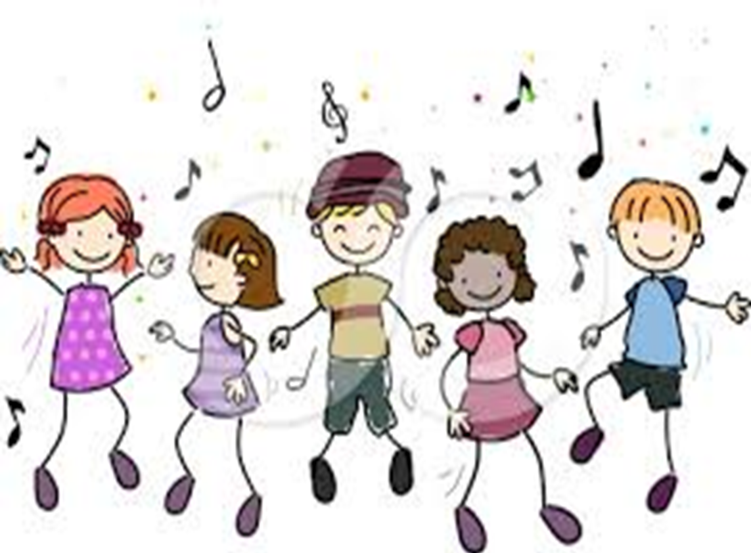
Thứ ba ngày 6 tháng 4 năm 2021
Âm nhạc
* Hát kết hợp vận động phụ họa.

Slide 7

Thứ ba ngày 6 tháng 4 năm 2021
Âm nhạc
- Tập kẻ khuông nhạc và viết khoá Son.
Dòng 5
Khe 4
Dòng 4
Khe 3
Dòng 3
Khe 2
Dòng 2
Khe 1
Dòng 1
Lưu ý: Các dòng kẻ của khuông nhạc phải song song và cách đều nhau.

Slide 8


Thứ ba ngày 6 tháng 4 năm 2021
Âm nhạc
- Tập kẻ khuông nhạc và viết khoá Son.
a.Tập kẻ khuông nhạc:
b.Tập viết khoá Son:

